Slide 1
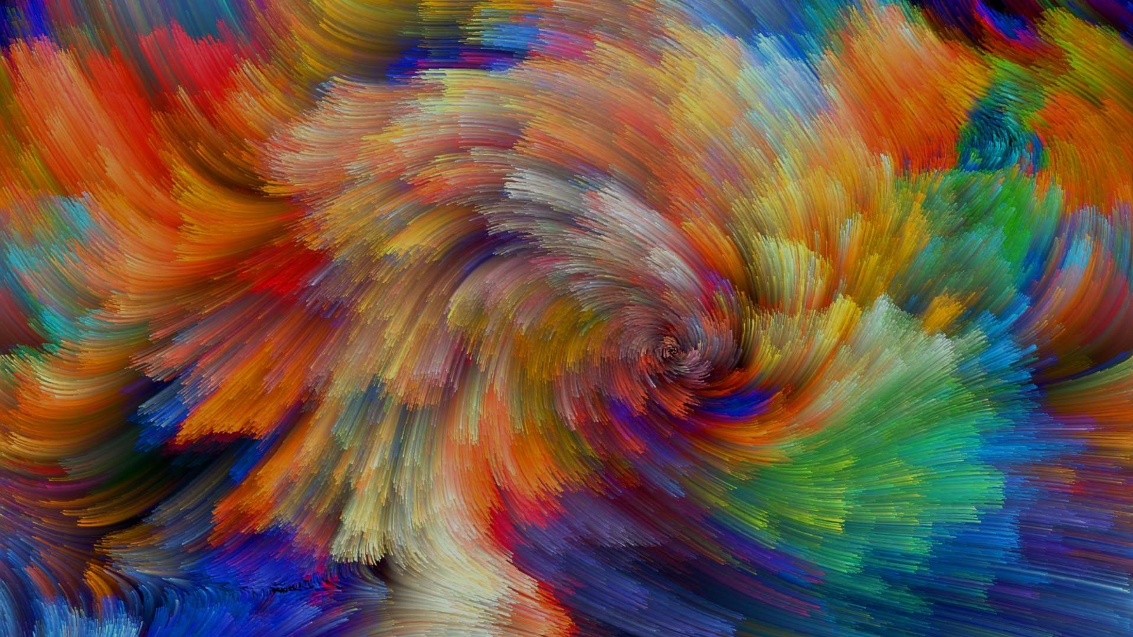
CHỦ ĐỀ 1
BIỂU CẢM CỦA
SẮC MÀU
( 8 TIẾT)

Slide 2

GIỚI THIỆU CHỦ ĐỀ
BIỂU CẢM CỦA SẮC MÀU
Bài 1: Tranh vẽ theo giai điệu âm nhạc
Bài 2: Tranh tĩnh vật màu
Bài 3: Tranh in hoa lá
Bài 4: Thiệp chúc mừng

Slide 3

BÀI 2
TRANH TĨNH VẬT MÀU
(TIẾT 2)

Slide 4


Nhắc lại kiến thức tiết trước:
- Nêu lại các bước tiến hành vẽ tranh tĩnh vật màu?

Slide 5



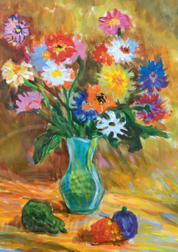
CÁC BƯỚC LÀM BÀI VẼ TRANH TĨNH VẬT MÀU
1.Xác định bố cục, tỉ lệ, vị trí hình các vật mẫu và vẽ phác hình.
2. Vẽ màu khái quát tạo hòa sắc chung cho bức tranh
3. Vẽ thêm nét, màu thể hiện cảm xúc và đặc điểm của sản phẩm

Slide 6
Bài 2
TRANH TĨNH VẬT MÀU
( TIẾT 2)
1. Khám phá tranh tĩnh vật màu.
2. Vẽ màu khái quát tạo hòa sắc chung cho bức tranh.
3. Vẽ tranh tĩnh vật màu.
Quan sát mẫu và tiếp tục hoàn thành bài vẽ tĩnh vật màu.
Notes:
6

Slide 7
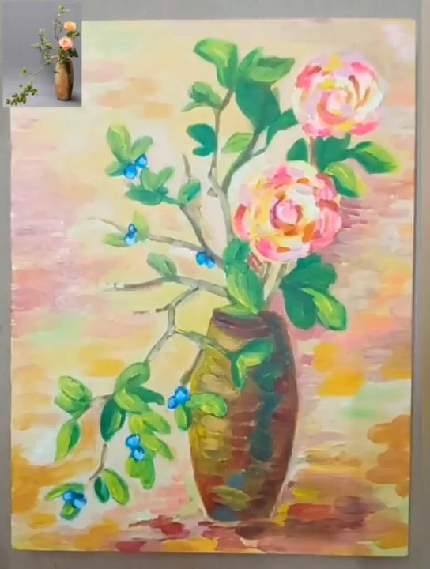

Slide 8
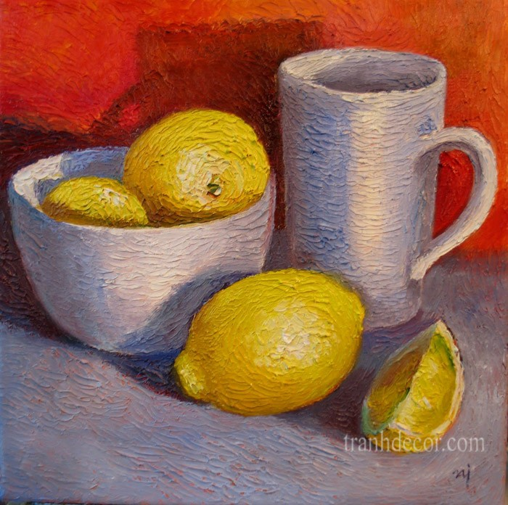
THAM KHẢO TRANH TĨNH VẬT MÀU

Slide 9
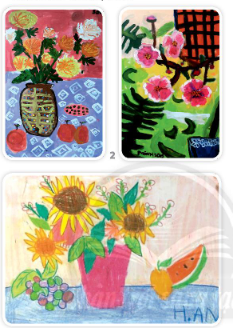

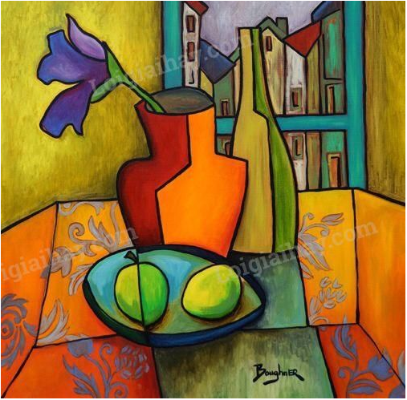

Slide 10
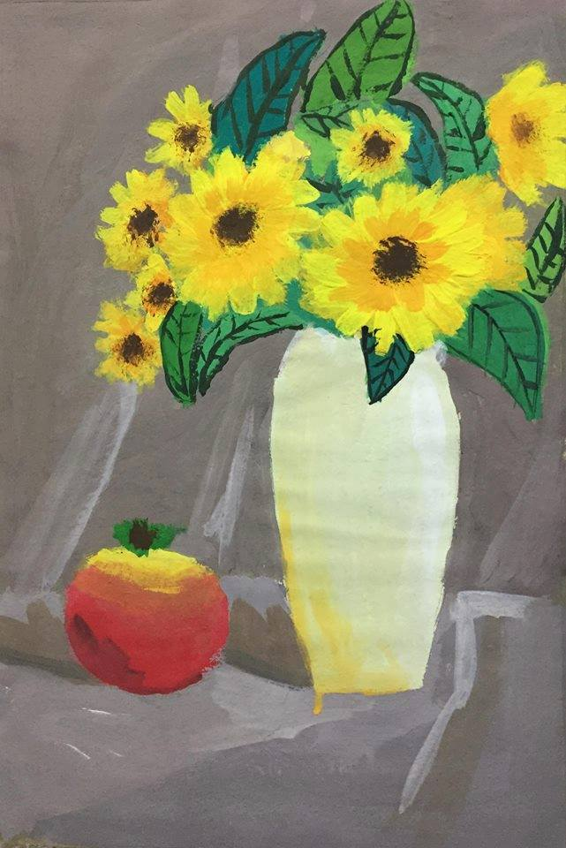
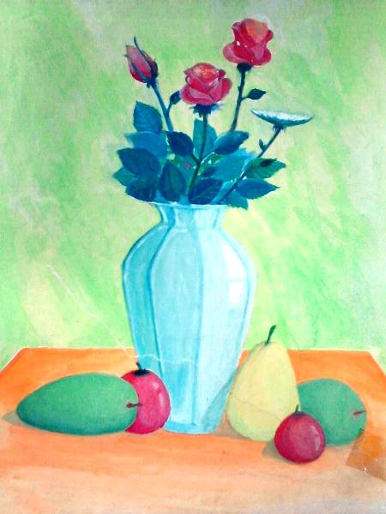

Slide 11
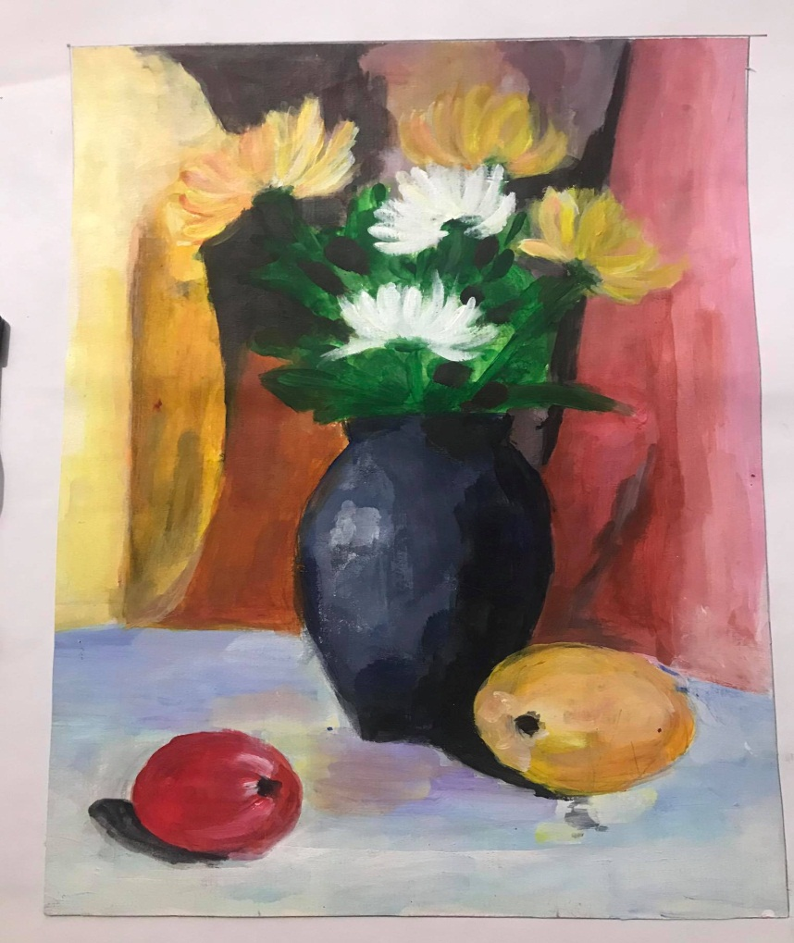
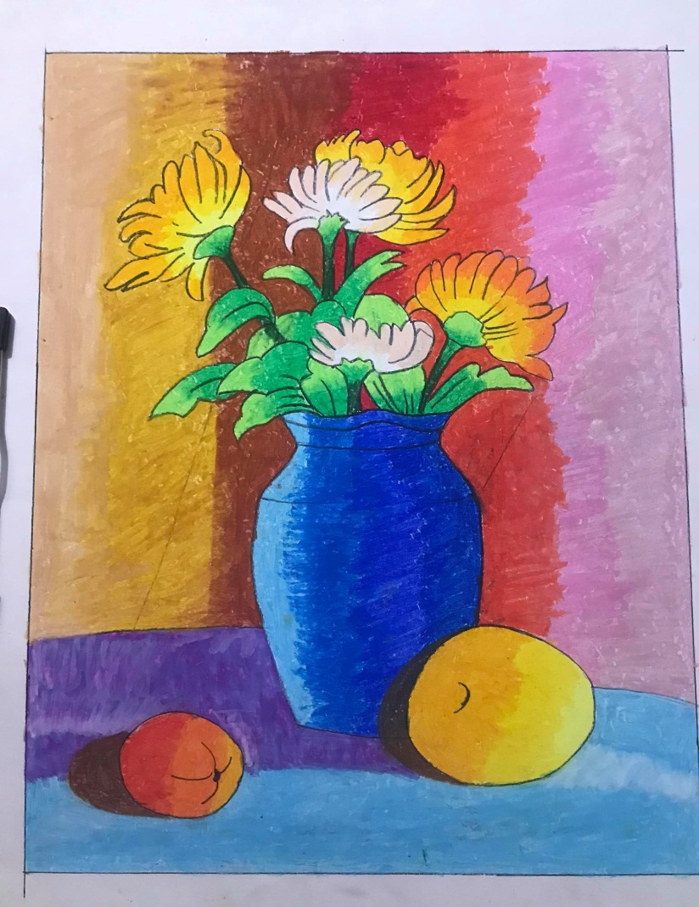
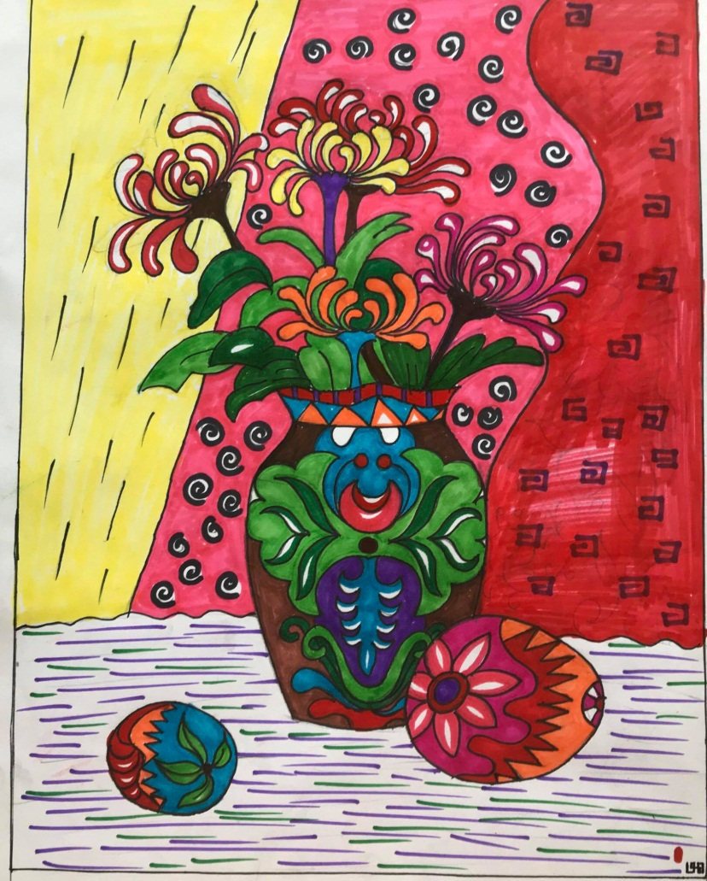

Slide 12
4: TRƯNG BÀY SẢN PHẨM VÀ CHIA SẺ.
Nêu cảm nhận và phân tích
Bài vẽ yêu thích
Hòa sắc trong bài vẽ
Cách diễn tả trong bài về bố cục, nét, hình, màu, đậm nhạt

Slide 13

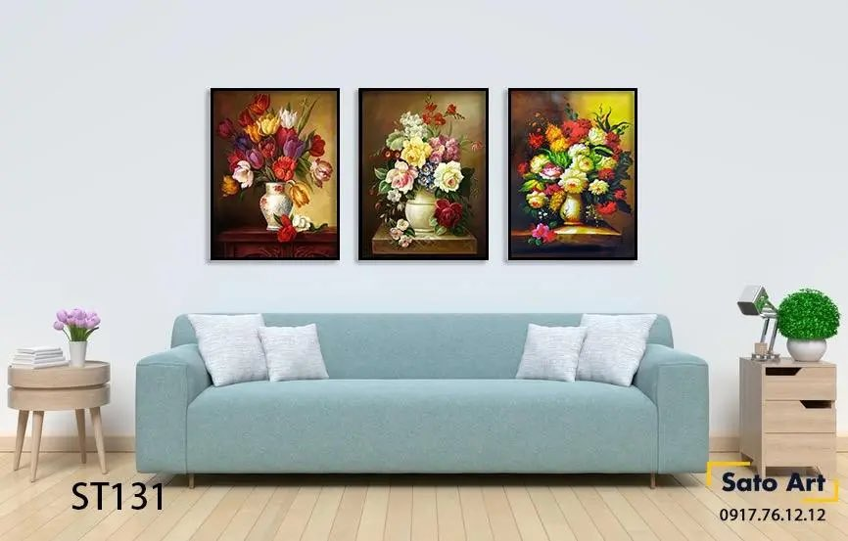

5. ỨNG DỤNG VỚI TRANH TĨNH VẬT.
Bức tranh tĩnh vật em vừa vẽ có thể sử dụng để làm gì?
Tranh tĩnh vật màu gợi cho người xem cảm xúc và tình yêu với thiên nhiên, phù hợp để trang trí.

Slide 14

HƯỚNG DẪN HỌC TẬP:
+ Đối với bài học này:
Hoàn thành bài vẽ tĩnh vật màu.
+ Đối với bài học sau:
Bài 3- TRANH IN HOA, LÁ (Tiết 2)
+ Đồ vật có phần bề mặt nổi; nắp chai, tăm bông...
+ Màu, vật thật.

Slide 15

CHÚC CÁC EM THÀNH CÔNG

